Slide 1
ГИМНАСТИКА С МАМОЙ

Slide 2
Цели и задачи
Оказать положительное воздействие на организм ребёнка, способствовать развитию его двигательного аппарата, оснастить необходимыми двигательными навыками для успешного обучения хореографическому искусству
Доставить детям удовольствие от совместной с родителями двигательной деятельности. Укрепить дружеские отношения родителей и детей
Установить доверительный контакт между детьми родителями и педагогом. Дать почувствовать родителям, как их дети преодолевают все трудности в процессе обучения партерной гимнастики
Обогатить родителей знаниями, практическими умениями в выполнении упражнений дома и разучить некоторые упражнения вместе с детьми.
Развивать интерес и родителей и детей к совместному сотрудничеству.

Slide 3
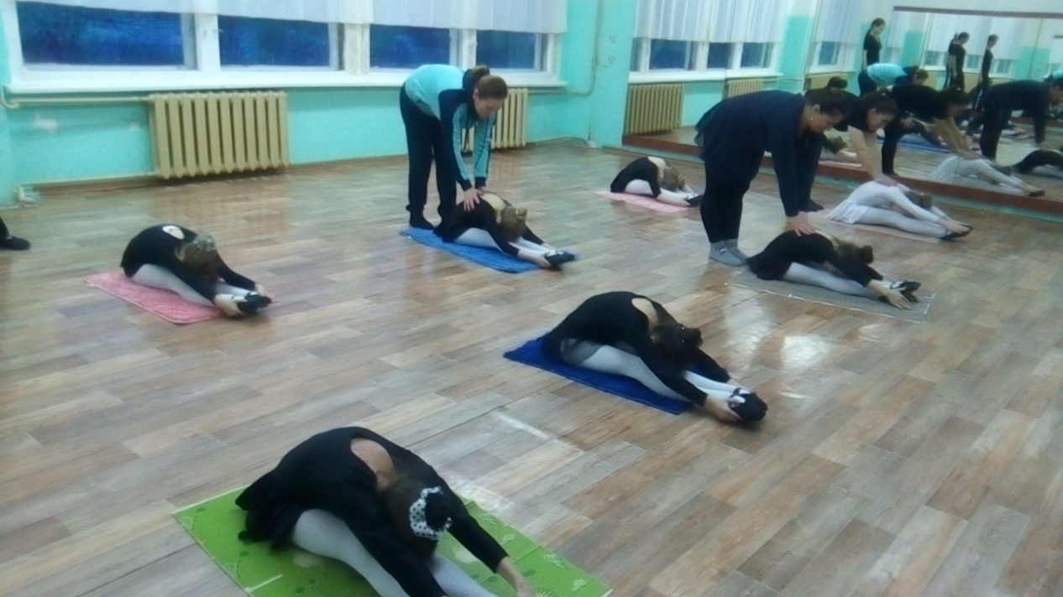
Наклоны корпуса вперед, в сторону. Назад.

Slide 4
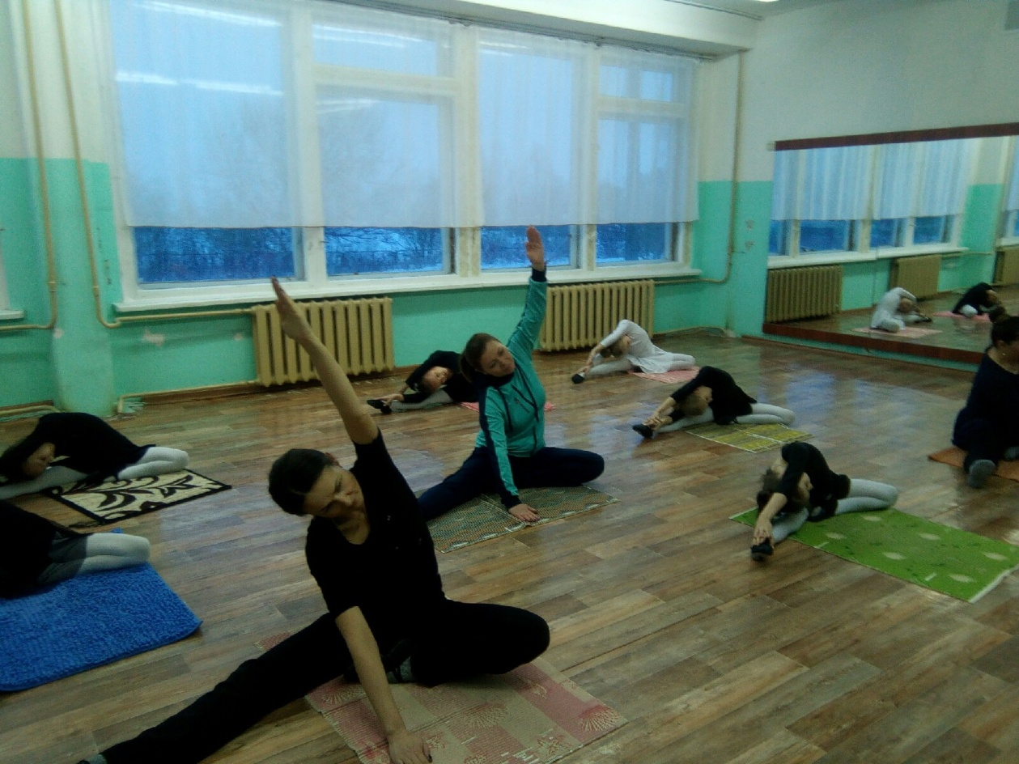

Slide 5
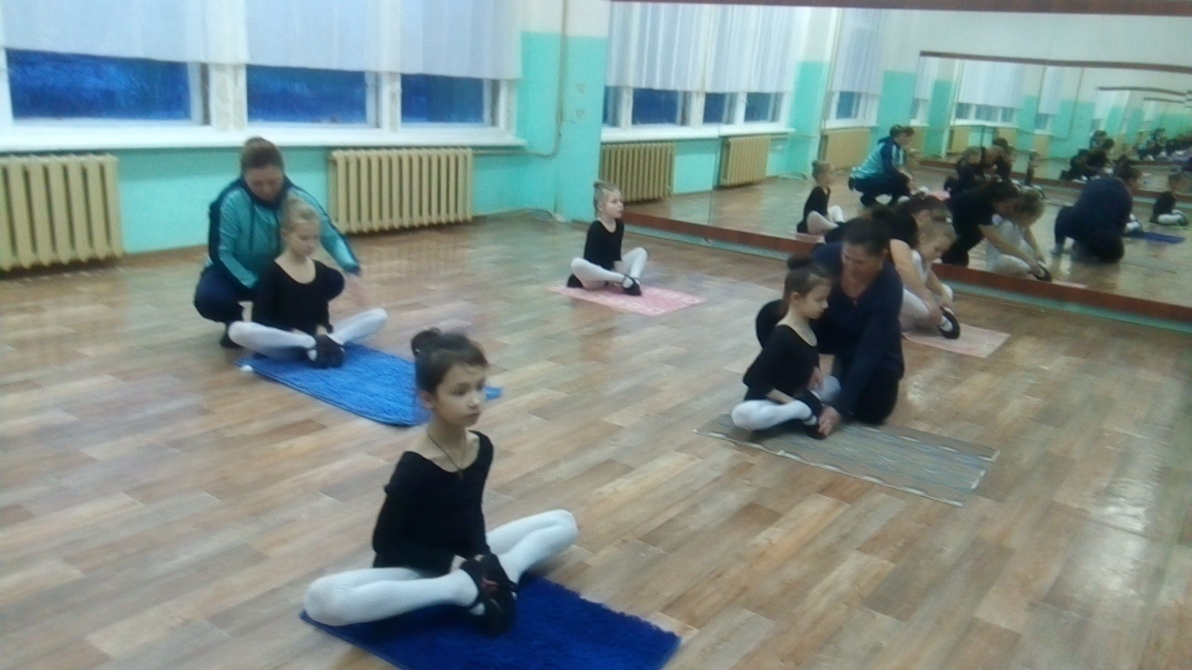
Упражнения для развития выворотности ног, подвижности и гибкости коленного сустава

Slide 6
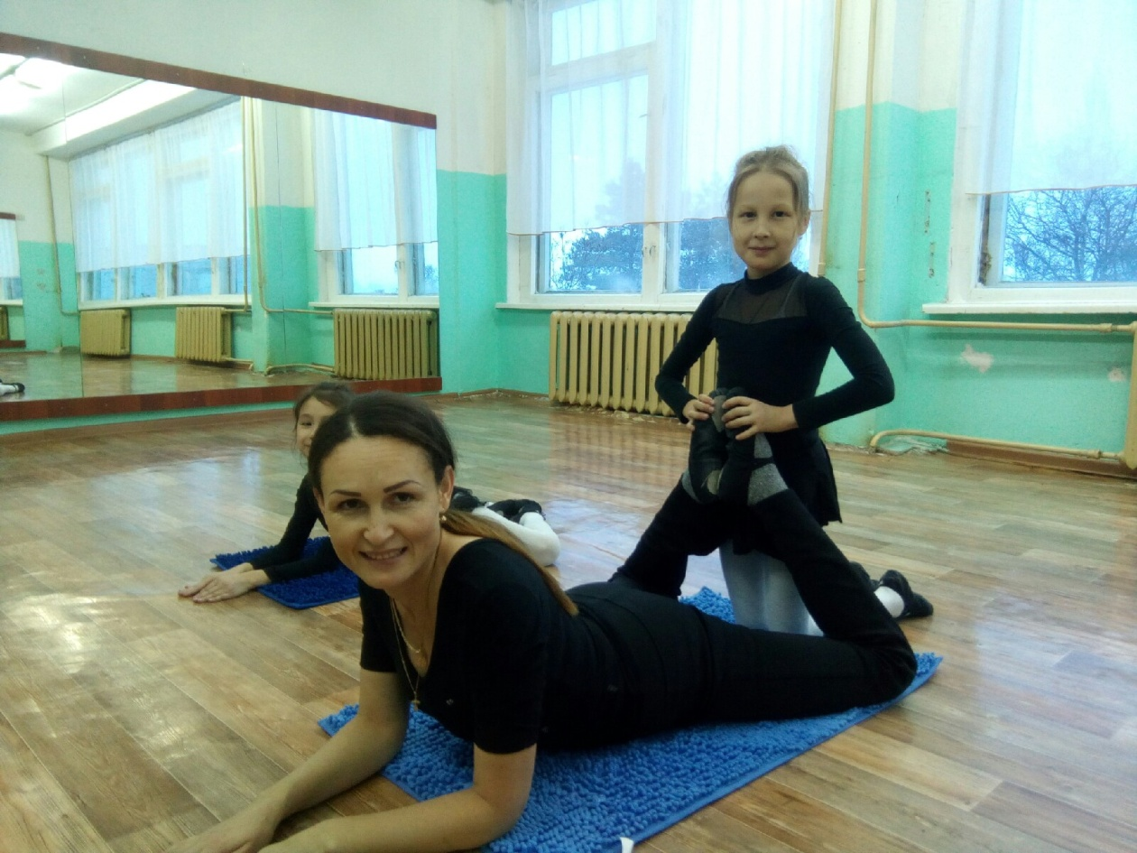
Упражнения для развития подвижности тазобедренных суставов и эластичности мышц бедра

Slide 7
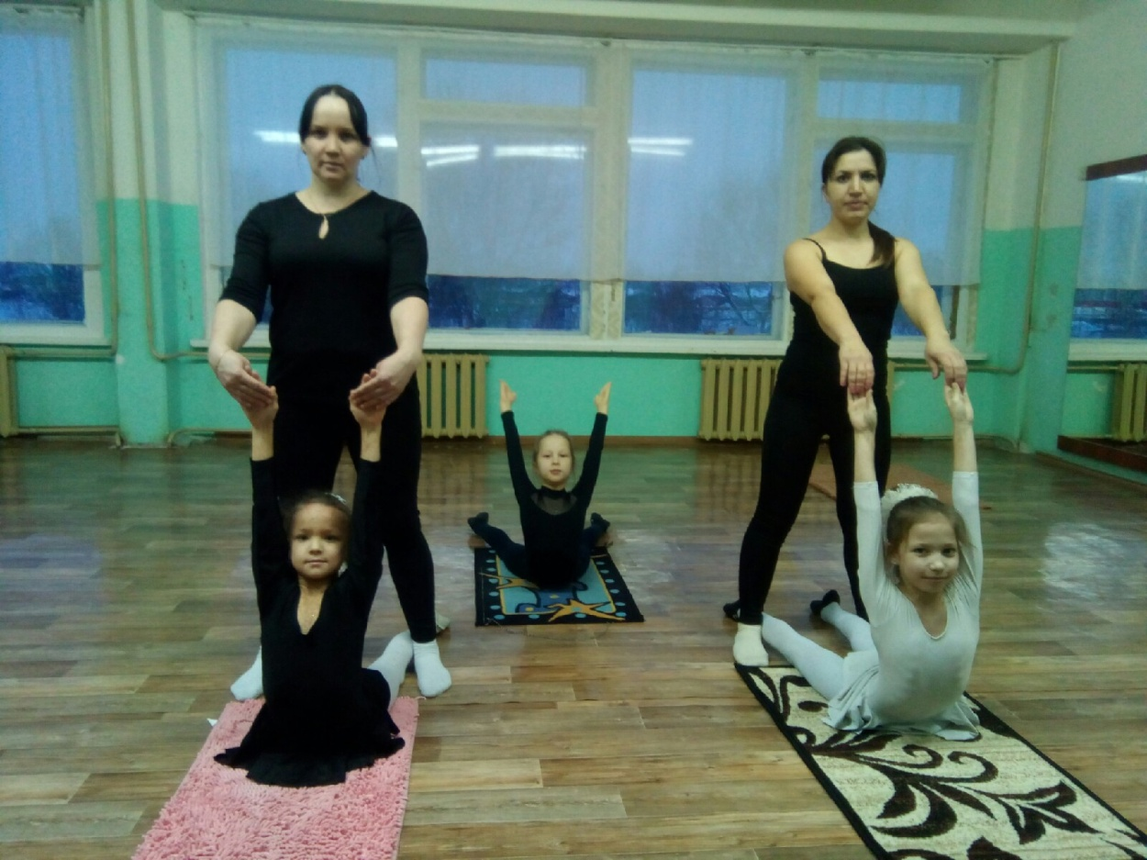
Упражнения на развитие гибкости позвоночника

Slide 8
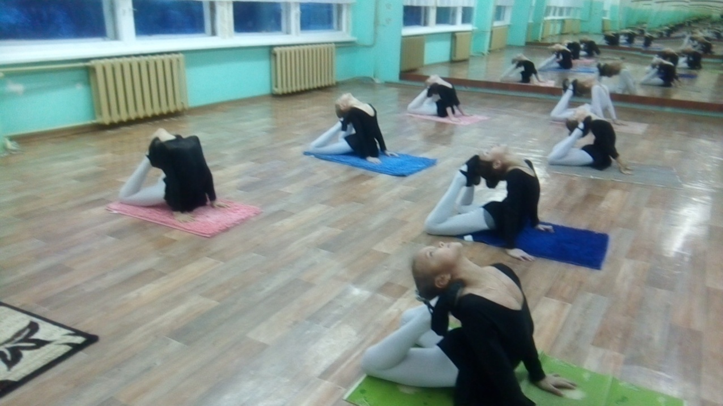
Упражнения для укрепления мышц плеча и предплечья

Slide 9
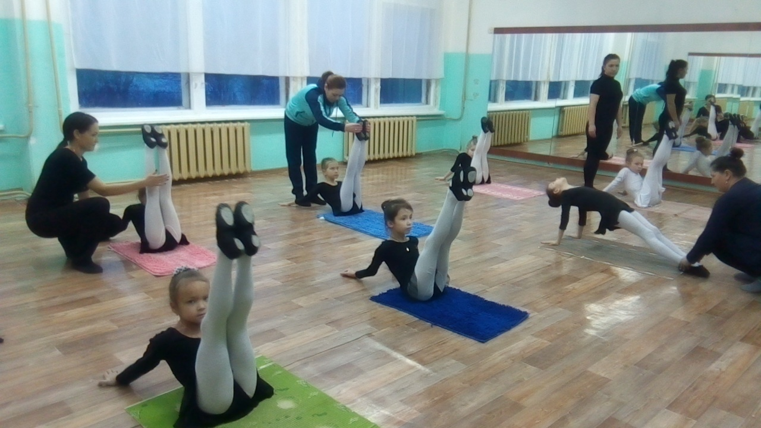
Упражнения, укрепляющие мышцы брюшного пресса

Slide 10
Желаем здоровья

